Slide 1
Strategies to achieve inhaler use
충북대병원
알레르기내과
강민규

Slide 2
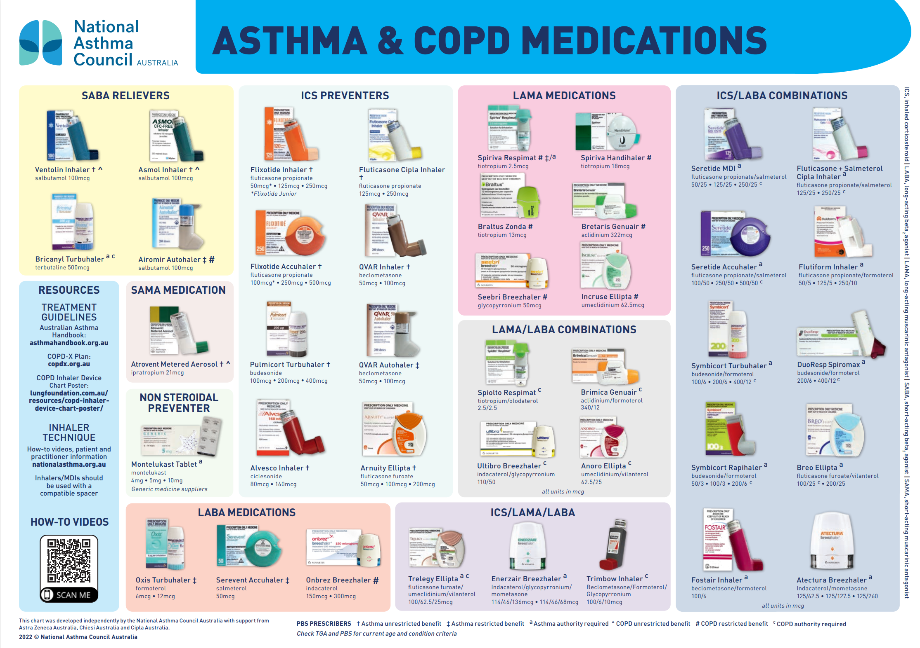
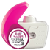
벤톨린 MDI
후릭소타이드 MDI
스피리바 레스피멧
스피리바 핸디헬러
세레타이드 MDI
포스터 넥스트할러
에클리라 제뉴에어
후릭소타이드 디스커스
세레타이드 디스커스
플루티폼 MDI
인크루즈 엘립타
풀미코트 터부할러
심비코트 터부할러
듀오레스피 스피로맥스
바헬바 레스피멧
에클리라 제뉴에어
알베스코 MDI
아뉴이티 엘립타
조터나 브리즈할러
아노로 엘립타
심비코트 라피할러
렐바 엘립타
온브레즈 브리즈할러
트렐리지 엘립타
에너제어 브리즈할러
포스터 MDI
어택트라 브리즈할러

Slide 3
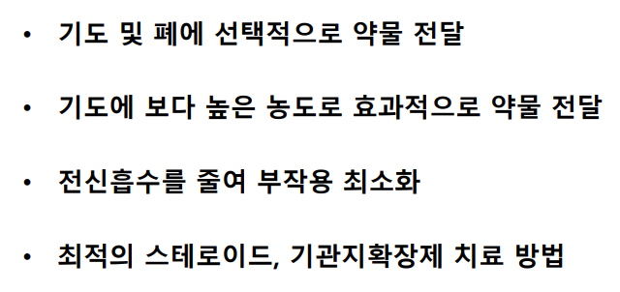
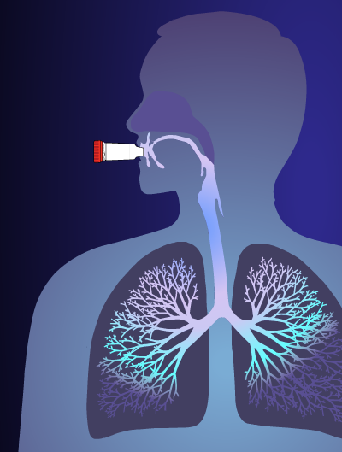

왜 흡입제 치료가 중요한지?

Slide 4
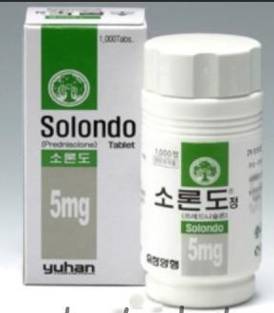
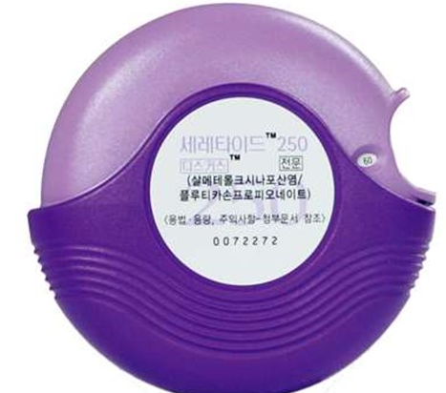
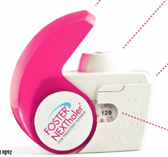
흡입용 스테로이드 - 흡입제 vs 경구약제
vs
Fluticasone 250 mcg/puff Prednisolone 5 mg
Fluticasone 250 mcg/puff * 2회 = Prednisolone 12.5 mg
1년 내내 사용: 소론도 36알

Slide 5
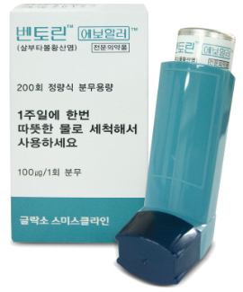
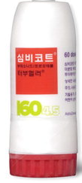
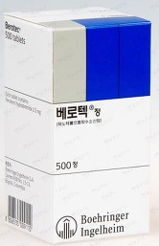
기관지 확장제 - 흡입제 vs 경구약제
vs
Salmeterol 100mcg/puff Fenoterol 2.5mg
Formoterol 4.5mcg/puff

Slide 6
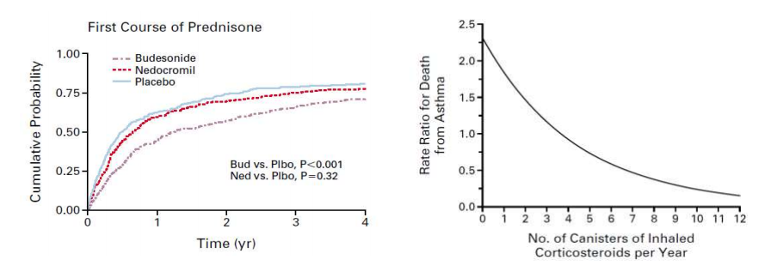
천식 치료 TOC: 흡입용 스테로이드
• 천식악화, 입원률,
경구 스테로이드 사용의 감소
• 천식으로 인한
사망률 감소
Thompson PJ et al. Respirology, 2013

Slide 7
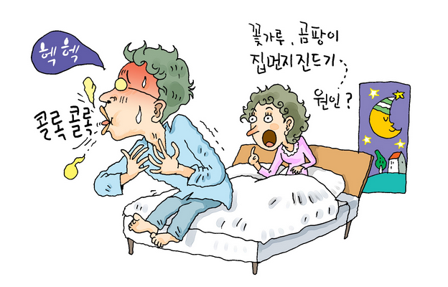
천식 치료가 잘 안되는 이유?

Slide 8
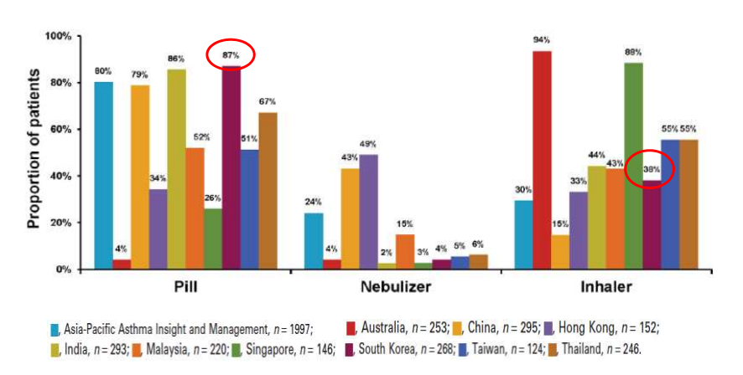
흡입제 처방률 많이 떨어져
Thompson PJ et al. Respirology, 2013

Slide 9
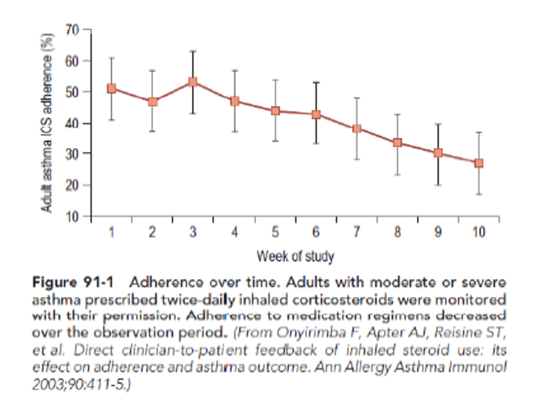
낮은 천식 지속 치료율
30%: 약국에서 구매하지 않음
50%: 꾸준히 사용하지 않음.

Slide 10
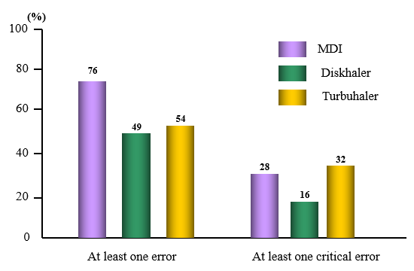
흡입제 잘못 사용하는 경우 많아
Molimard M et al. J Aerosol Med 2003
Molimard M et al. J Aerosol Med 2003

Slide 11
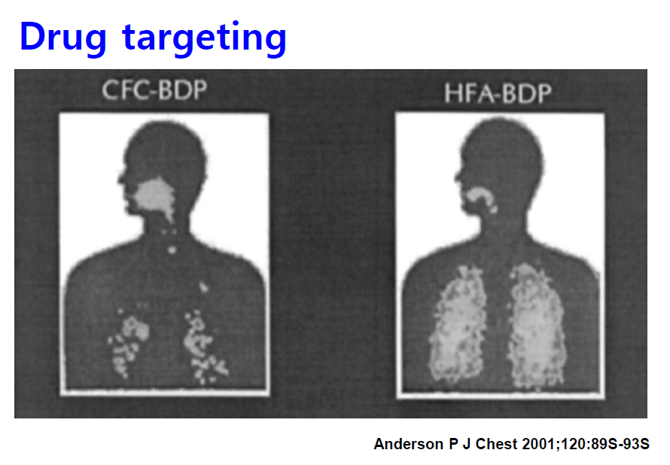
잘못 사용하면
흡입제 잘못 사용하는 경우 많아
잘못 사용하면
잘 사용하면
대부분 입으로
꼭 필요한 곳에

Slide 12
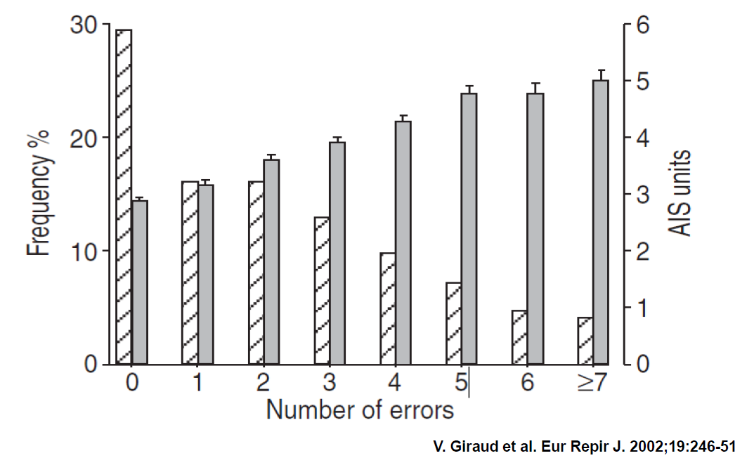
잘못 사용하면 → 오히려 해로움 ㅠ.ㅠ

Slide 13
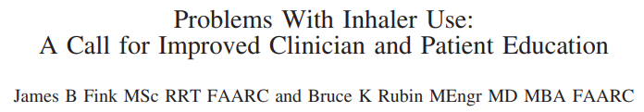
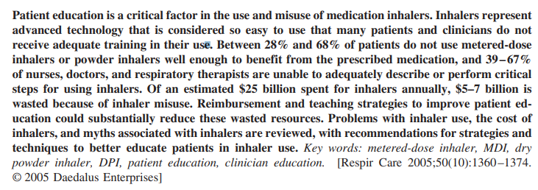
Management of chronic airway disease is 10% medication
and 90% education
Fink et al. Resp Care 2005

Slide 14
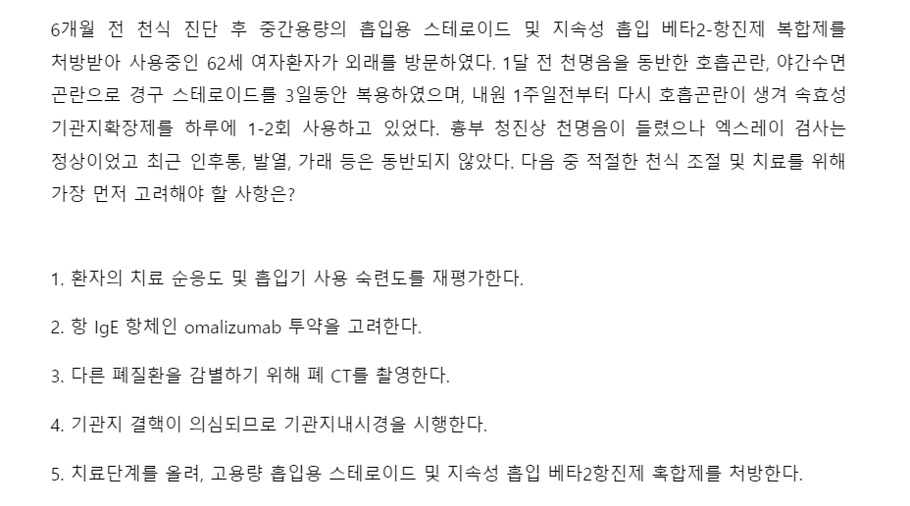
본과 3학년 시험문제

Slide 15

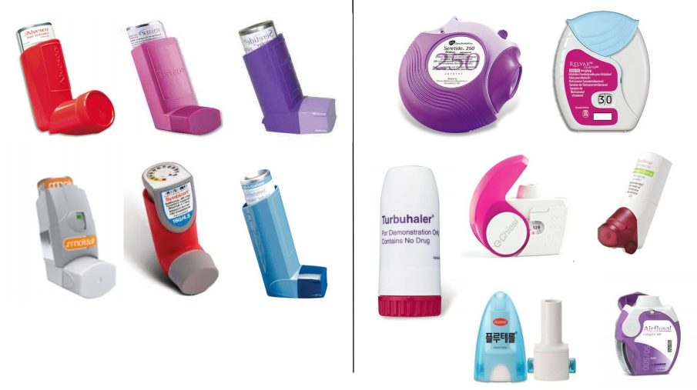
흡입기 Device의 유형
정량분사 흡입기
Metered dose inhaler
(MDI)
분말 흡입기
Dry powder inhaler
(DPI)
Notes:
천식, COPD 1차 권장 치료약제는 흡입제임.

Slide 16
흡입기 사용의 포인트
(1) 어떤 흡입기가 효과가 좋은지?
약 자체의 효과보다는 사용하기 편한게 짱!!!!
(2) 어떤 흡입기가 (나한테) 사용하기 편한지?
MDI 제제 (가스통) vs DPI 제제 (가루)
(3) 하루에 한번? 하루 2번?
하루에 한번 쓰면 adherence 훨씬 좋아
(4) 꾸준히 사용하는 약(maintenance inhaler)와 급할 때 사용하는 약(
(reliver inhaler)가 각각 따로 줘야 하는지? 하나로 두 용도 사용 가능?
세레타이드 (maintenance) + 벤톨린 (reliever) vs formoterol-ICS (maintenance) +
formoterol-ICS (reliever)
(5) Maintenance drug와 reliever가 따로 있다면 같은 제형인지?
DPI (maintenance) + MDI (reliever) vs MDI (maintenance) + MDI (reliever)
DPI (maintenance) + DPI (reliever)
(6) 부작용이 없는지?
Palpitation(기관지확장제), 목소리 쉼(ICS)
Notes:
천식, COPD 1차 권장 치료약제는 흡입제임.

Slide 17
흡입기 Device의 유형
정량분사 흡입기
Metered dose inhaler
(MDI)
분말 흡입기
Dry powder inhaler
(DPI)
Notes:
천식, COPD 1차 권장 치료약제는 흡입제임.

Slide 18
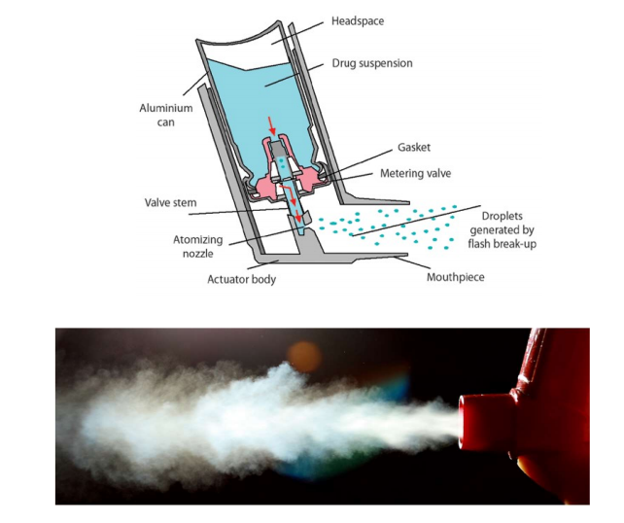
정량분사 흡입기 (MDI)
Notes:
천식, COPD 1차 권장 치료약제는 흡입제임.

Slide 19
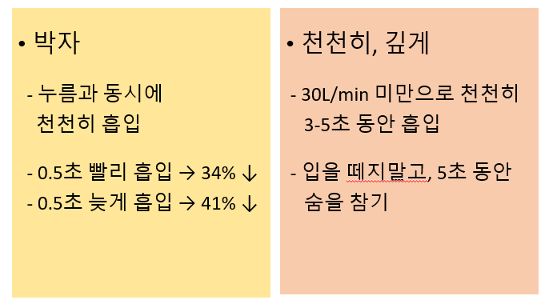
정량분사 흡입기
Notes:
천식, COPD 1차 권장 치료약제는 흡입제임.

Slide 20
정량분사 흡입기 장점
흡입력이 약한 환자도 사용 가능 (노인/여성)
습기, 오염으로부터 상대적으로 안전
미세입자를 만들어내서 small airway까지 접근 가능
Notes:
천식, COPD 1차 권장 치료약제는 흡입제임.

Slide 21
정량분사 흡입기 단점
흡입기를 흔들고,
숨을 참은 다음,
흡입기를 입에 댄 상태에서,
흡입기 통을 누르면서,
동시에 숨을 5초 이상 들이쉬고,
숨을 5초 이상 참기 어려움
Notes:
천식, COPD 1차 권장 치료약제는 흡입제임.

Slide 22
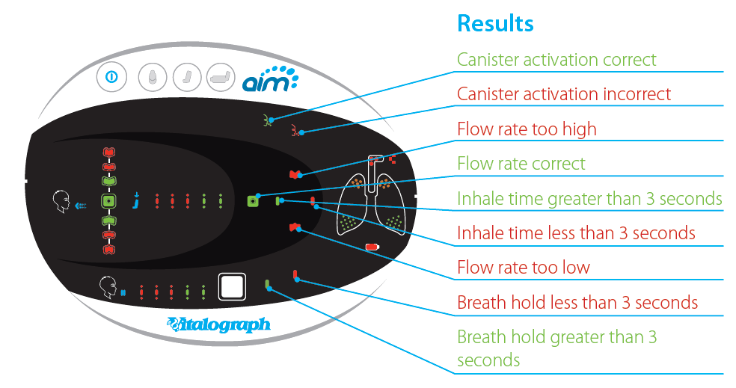
Aerosol Inhalation Monitor
1번
2번
3번
1번 – 흡입 속도
2번 – 흡입 duration
3번 – 숨 참는 duration

Slide 23
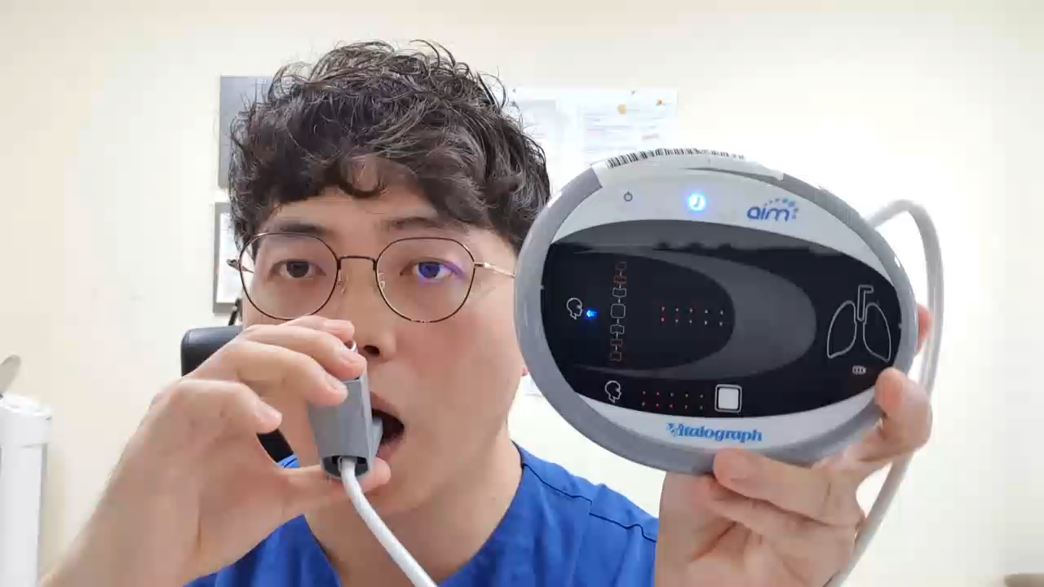
잘못된 정량분사 흡입기 사용법
Notes:
플루티폼 흡입보조기구

Slide 24
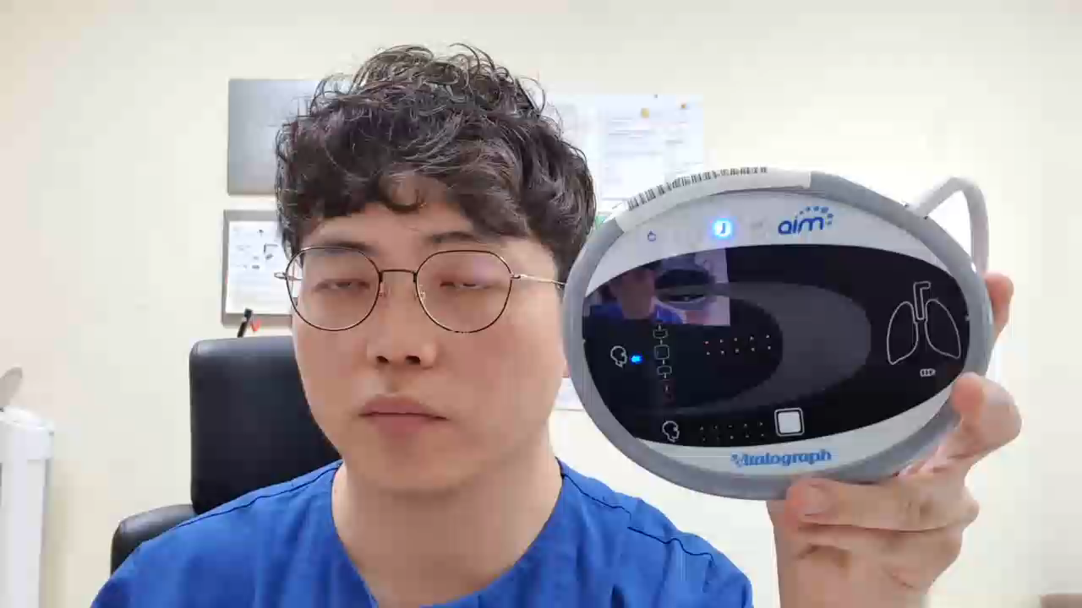
정량분사 흡입기 사용법
Notes:
플루티폼 흡입보조기구

Slide 25
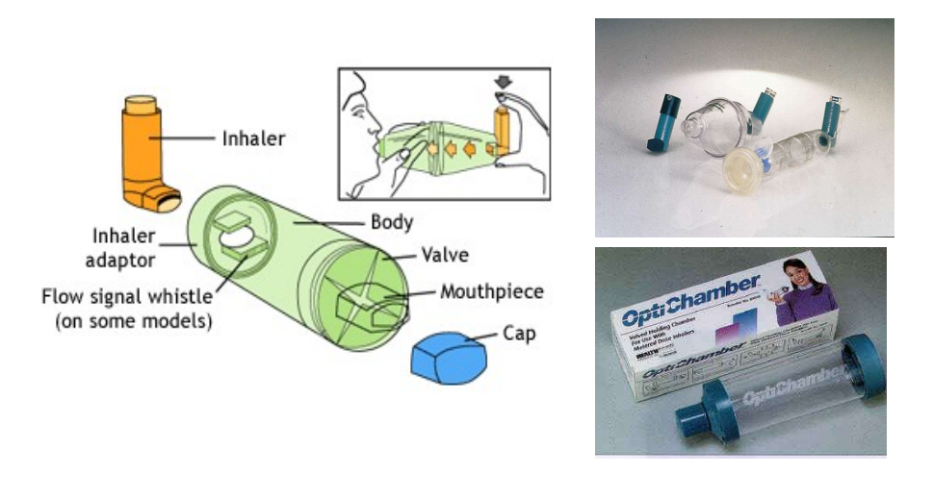
정량분사 흡입기 + Spacer
Coordination 필요 없음.
우선 스페이서에 약을 뿌린 후 평상시처럼 호흡하면 됨
Notes:
플루티폼 흡입보조기구

Slide 26
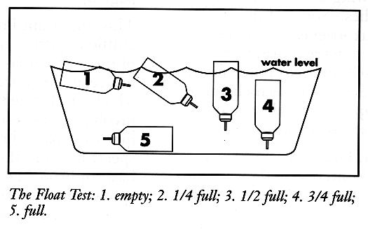
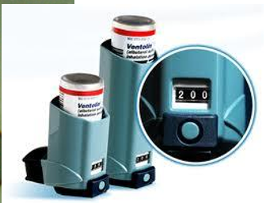
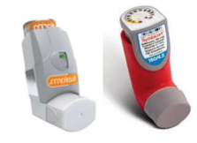
MDI dose meter가 없는 경우
Flotation technique (determining the content of MDI)
Notes:
플루티폼 흡입보조기구

Slide 27
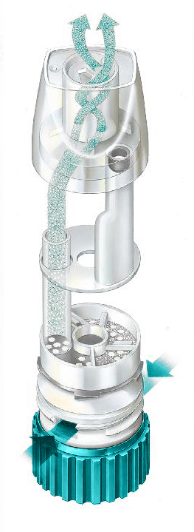
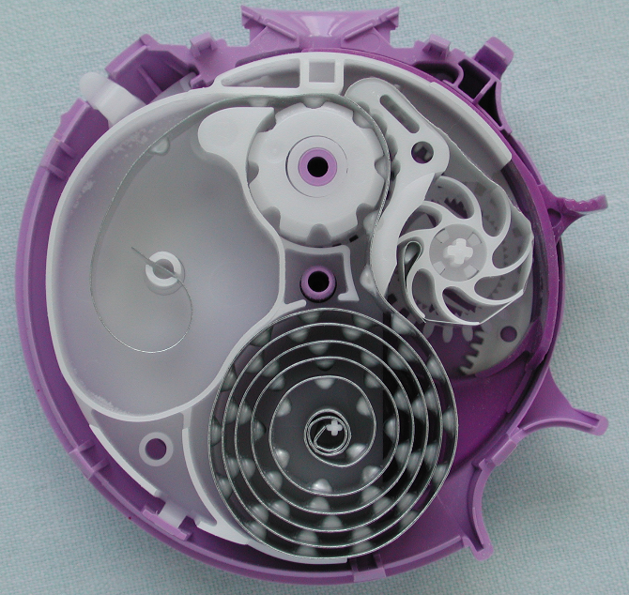
분말 흡입기 (DPI)
Turbuhaler
Diskus
Optimal at 60L/min
30~60L/min
Inspiratory flow rate requirement
Respir Med 2003; 97:181-7
Notes:
천식, COPD 1차 권장 치료약제는 흡입제임.

Slide 28
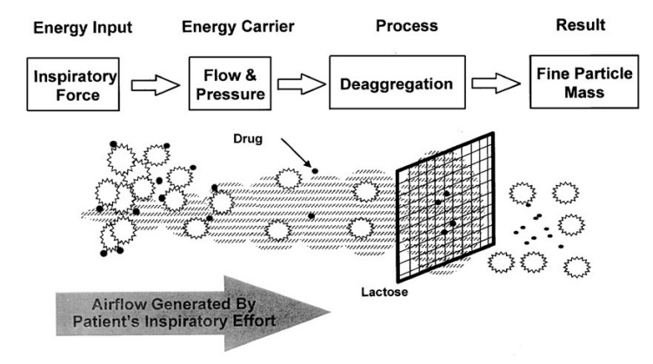
분말 흡입기 (DPI)
Respir Med 2003; 97:181-7
Notes:
천식, COPD 1차 권장 치료약제는 흡입제임.

Slide 29
분말 흡입기 (DPI) 장점
Hand-Lung Coordination 불필요
Notes:
천식, COPD 1차 권장 치료약제는 흡입제임.

Slide 30
분말 흡입기 (DPI) 단점
중등도 이상의 흡입력 필요 (최대 흡입유속 30L/min 이상)
습기, 오염에 상대적으로 취약
기계마다 다른 장전(loading) 방법에 대한 교육 필요
Notes:
천식, COPD 1차 권장 치료약제는 흡입제임.

Slide 31
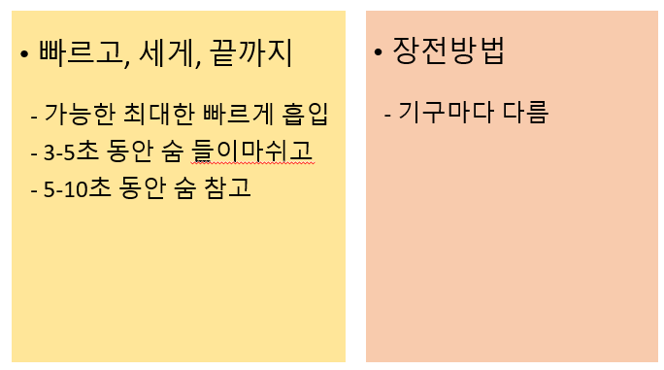
분말 흡입기 (DPI) 사용법
Notes:
천식, COPD 1차 권장 치료약제는 흡입제임.

Slide 32
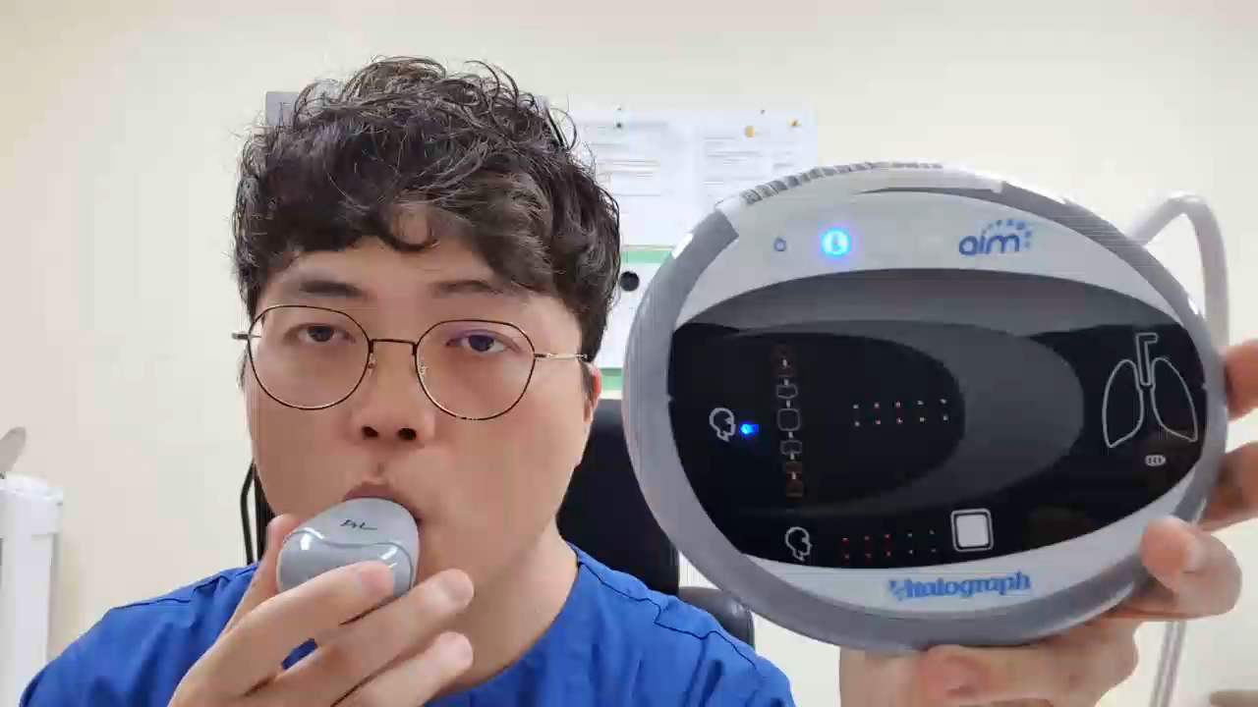
잘못된 분말 흡입기 (DPI) 사용법
Notes:
천식, COPD 1차 권장 치료약제는 흡입제임.

Slide 33
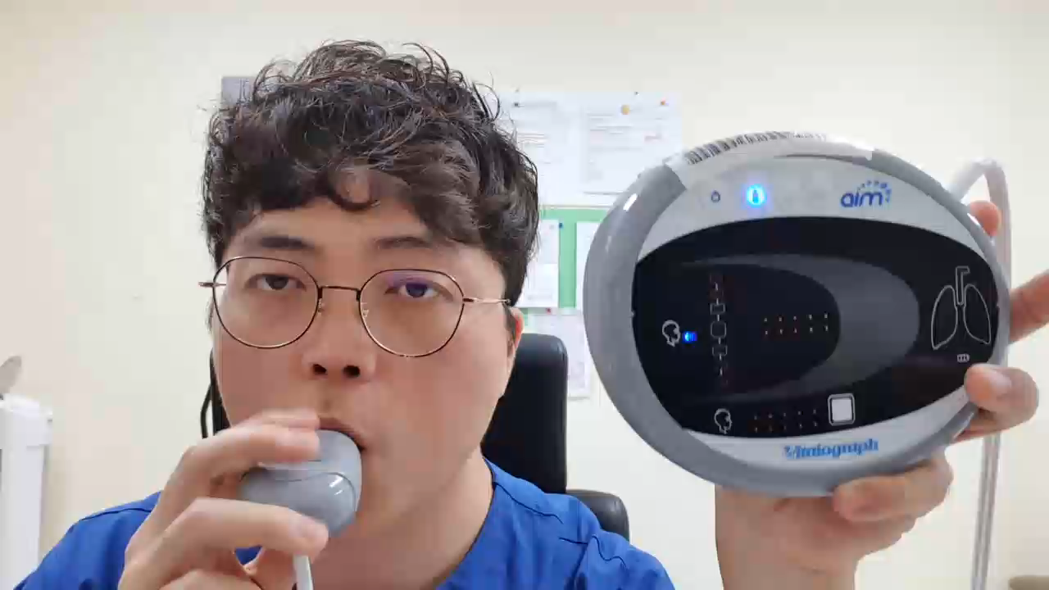
분말 흡입기 (DPI) 사용법
Notes:
천식, COPD 1차 권장 치료약제는 흡입제임.

Slide 34
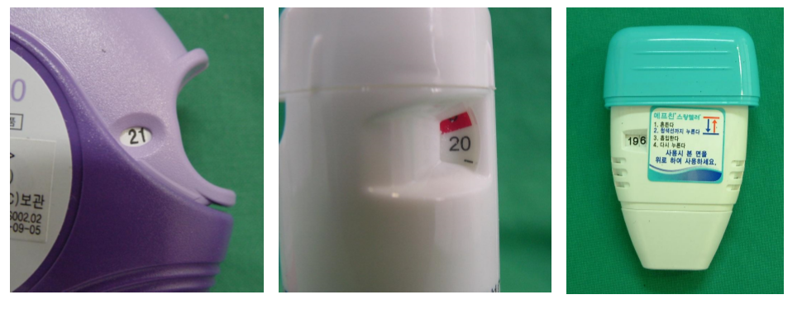
DPI 남은 횟수 확인
심비코트는 다 쓴 후에도 기계 내의 방습제 때문에 흔들면 소리 남
Notes:
천식, COPD 1차 권장 치료약제는 흡입제임.

Slide 35
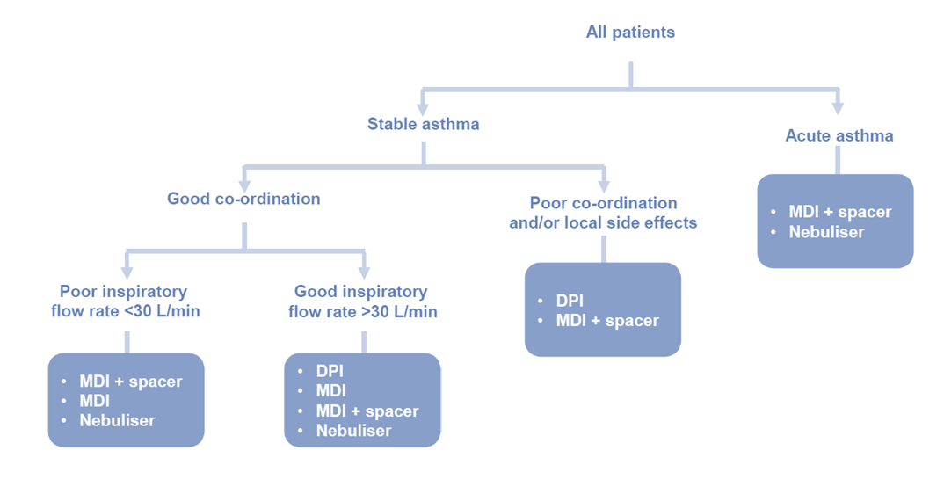
디바이스 선택
Gibson PG et al., Lancet 2010; 376:803-13
Notes:
천식, COPD 1차 권장 치료약제는 흡입제임.

Slide 36
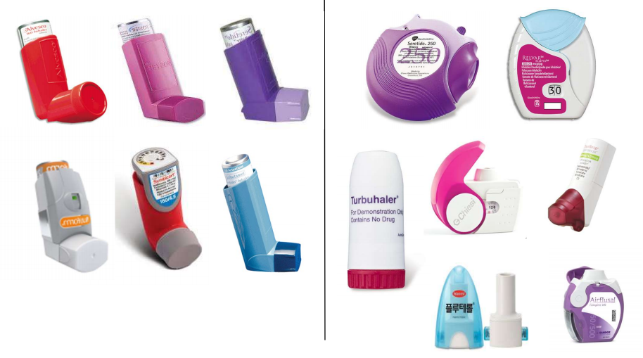
정량분사 흡입기 (MDI) 선호
DPI 썼는데, 흡입했을 때 아무 느낌이 없다고 불평할 때
DPI 썼는데, 약이 하나도 안들어왔다고 불평할 때

Slide 37
분말 흡입기 (DPI) 선호
흡입시 이물감을 부담스러워 할 때

Slide 38
알베스코 (Ciclesonide)
목소리가 쉴 거나 oral thrush가 생길때

Slide 39
포스터 (beclomethasone+formoterol))
달짝지근한 향이 남

Slide 40
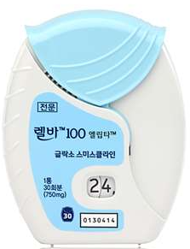
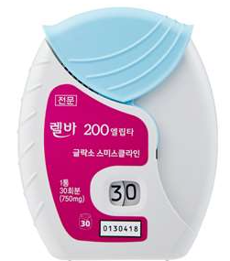
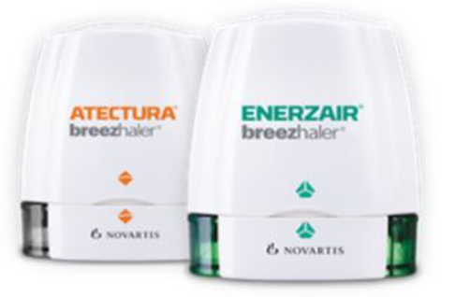
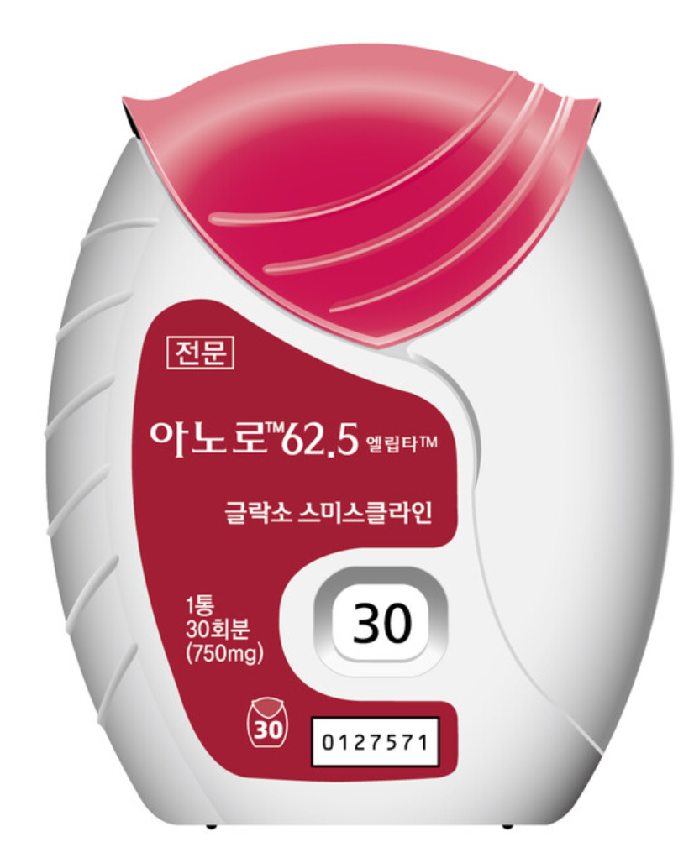
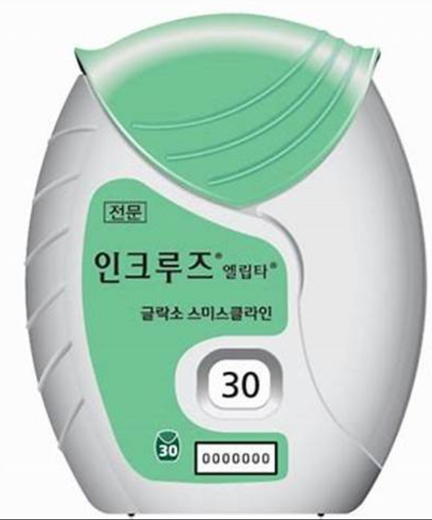
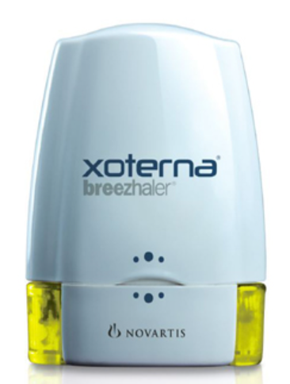
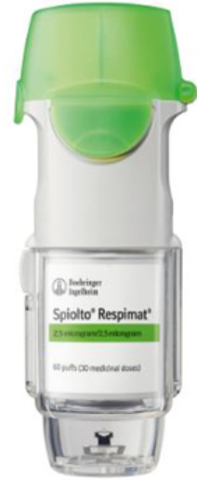
하루 한번 쓰는 약
하루 1번, 일주일 내내 사용
85점

Slide 41
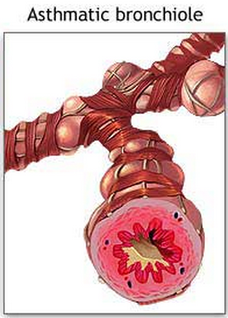
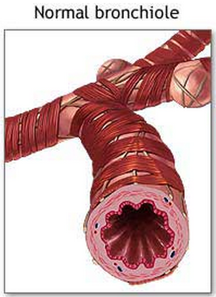
‘Formoterol’이 포함된 흡입약제
기관지 확장제
숨참
기관지 확장

Slide 42
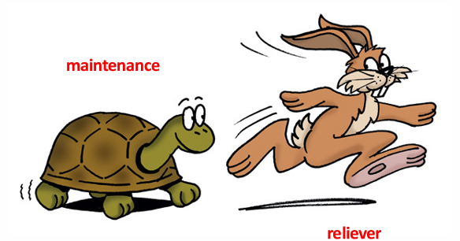

기관지 확장제 - 분류
속효성 기관지 확장제
= 지금 숨이 찰 때 흡입하는 약
오랫동안 기관지가 열어놓음
LABA (long-acting b-agonist)
SABA (short-acting b-agonist)
지금 숨이 찰 때 흡입

Slide 43

‘Formoterol’이 포함된 ICS/LABA
거북이의 ‘스테미너＇
토끼의 민첩함
LABA (long-acting b-agonist)
지금 숨이 찰 때 흡입

Slide 44
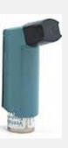
‘Formoterol’이 포함된 흡입약제
폐기능(FEV1)
시간(time)

Slide 45
‘Formoterol’이 포함된 흡입약제
폐기능(FEV1)
시간(time)

Slide 46
‘Formoterol’이 포함된 흡입약제
폐기능(FEV1)
시간(time)

Slide 47
‘Formoterol’이 포함된 흡입약제
폐기능(FEV1)
시간(time)

Slide 48
‘Formoterol’이 포함된 흡입약제
폐기능(FEV1)
시간(time)

Slide 49
‘Formoterol’이 포함된 흡입약제
폐기능(FEV1)
시간(time)

Slide 50
‘Formoterol’이 포함된 흡입약제
기관지확장제
지속시간
onset
Salbutamol
4시간
매우 빠름
Salmeterol
12시간
천천히
Formoterol
12시간
꽤 빠름
Vilanterol
24시간
천천히
Indacaterol
24시간
천천히
속도 = rapid onset (=SABA 특성)
지속시간 = long duration (=LABA 특성)

Slide 51
‘Formoterol’이 포함된 흡입약제
숨이 차서 formoterol을 쓸 때
Formoterol 4.5mcg +
Budesonide 160mcg

Slide 52
천식 조절 상태
천식 조절 상태
천식 악화 요인
흡입용 스테로이드

Slide 53
천식 악화 상태
천식 악화 상태
천식 악화 요인
흡입용 스테로이드

Slide 54
천식 악화 상태
흡입용 스테로이드 증량
천식 악화 요인
흡입용 스테로이드

Slide 55
천식 악화 상태
흡입용 스테로이드 증량
천식 악화 요인
흡입용 스테로이드

Slide 56
‘Formoterol’이 포함된 흡입약제
흡입용 스테로이드 증량
천식 악화 요인
흡입용 스테로이드

Slide 57
Reliever로 ventolin을 주면…
천식 악화 시
- as needed, SABA
- ICS 증량도 필요
Salmeterol 4.5mcg
X

Slide 58

Reliever로 formoterol 포함 ICS/LABA
천식 악화 시
- as needed, SABA
- ICS 증량도 필요
Formoterol 4.5mcg
Any ICS

Slide 59

Mild persistent인데 그때그때 (as needed) 쓰라고?
Formoterol이 포함된 ICS/LABA가 짱~~
어? 벤톨린이 아니네? Formoterol-ICS?

Slide 60

Reliever로 formoterol 포함 ICS/LABA

Slide 61

심비코트 사용법
Notes:
천식, COPD 1차 권장 치료약제는 흡입제임.

Slide 62

심비코트 사용법
Notes:
천식, COPD 1차 권장 치료약제는 흡입제임.

Slide 63

포스터 넥스트할러

Slide 64

포스터 넥스트할러

Slide 65
흡입기 사용의 포인트
(1) 어떤 흡입기가 효과가 좋은지?
약 자체의 효과보다는 사용하기 편한게 짱!!!!
(2) 어떤 흡입기가 (나한테) 사용하기 편한지?
MDI 제제 (가스통) vs DPI 제제 (가루)
(3) 하루에 한번? 하루 2번?
하루에 한번 쓰면 adherence 훨씬 좋아
(4) 꾸준히 사용하는 약(maintenance inhaler)와 급할 때 사용하는 약(
(reliver inhaler)가 각각 따로 줘야 하는지? 하나로 두 용도 사용 가능?
세레타이드 (maintenance) + 벤톨린 (reliever) vs 심비코트 (maintenance) + 심비코트(reliever)
(5) Maintenance drug와 reliever가 따로 있다면 같은 제형인지?
DPI (maintenance) + MDI (reliever) vs MDI (maintenance) + MDI (reliever)
DPI (maintenance) + DPI (reliever)
(6) 부작용이 없는지?
Palpitation(기관지확장제), 목소리 쉼(ICS)
Notes:
천식, COPD 1차 권장 치료약제는 흡입제임.

